Slide 1
আজকের পাঠে সবাইকে…
শুভেচ্ছা ও স্বাগত

Slide 2
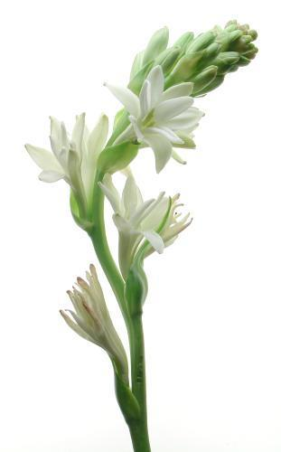
উপস্থাপনায়
মোঃ হোসেন আলী
(সহকারী শিক্ষক)
পূর্ব পয়ড়াডাঙ্গা সরকারি প্রাথমিক বিদ্যালয়
নাগেশ্বরী, কুড়িগ্রাম।
মোবাইল-০১৭৬৮-৮৩৮৩৪৯
E-mail: nkbhossain@gmail.com

Slide 3
পাঠ পরিচিতি
শ্রেণিঃ প্রথম
বিষয়ঃ বাংলা
পাঠঃ ১৬
বর্ণ শিখিঃ গ ঘ ঙ
পৃষ্ঠাঃ ২০-২১

Slide 4
এসো, আমরা পূর্বদিনের পাঠে কী কী শিখেছিলাম তা করি
১। ক দিয়ে দুইটি শব্দ বল।
২। খ বর্ণটি রং কর।

Slide 5
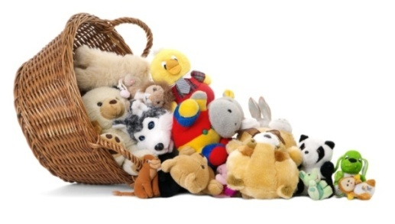
এসো, সবাই মিলে একটি ভিডিও দেখি
সোনামণিরা, ভিডিওটিতে কী দেখেছো বলতে পারো?
সবাই গান করছে। আর অনেকগুলো বর্ণ।
সঠিক বলেছ।

Slide 6
গ
ঙ
ঘ
আমরা আজ পড়ব
বর্ণ শিখি
গ ঘ ঙ

Slide 7
শোনা
১.১.৩ বাক্যে ও শব্দে বাংলা বর্ণমালার ধ্বণি মনোযোগ সহকারে শুনবে ও মনে রাখবে।
বলা
১.১.১ বাক্যে ও শব্দে ব্যবহৃত বাংলা বর্ণমালার ধ্বণি স্পষ্ট ও শুদ্ধভাবে বলতে পারবে।
এই পাঠ শেষে শিক্ষার্থীরা…
পড়া
৩.১.১. নিজের লেখা বর্ণ চিনে পড়তে পারবে।
লেখা
১.১.১ স্পষ্ট ও সঠিক আকৃতিতে বাংলা বর্ণমালা লিখতে পারবে।

Slide 8
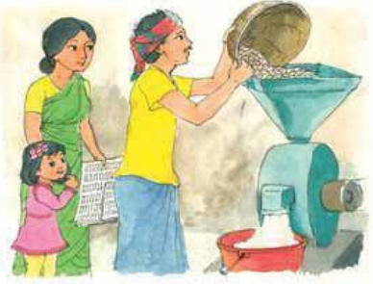
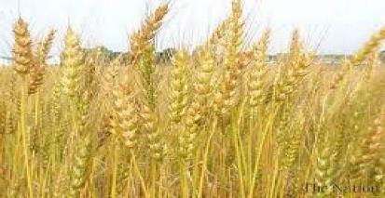
শুনি ও বলি
গম ভাঙাই
গম গাছ

Slide 9
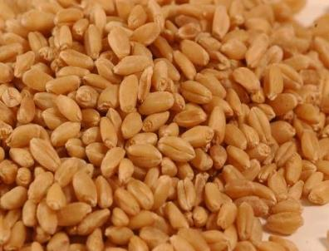
গম
গ

Slide 10
পড়ি ও লিখি
এখন, তোমরা খাতায় লেখ।

Slide 11
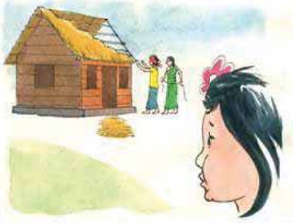
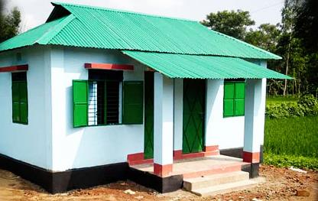
শুনি ও বলি
ঘর বানাই
বড় ঘর

Slide 12
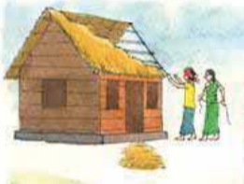
ঘর
ঘ

Slide 13
পড়ি ও লিখি
এখন, তোমরা খাতায় লেখ।
Notes:
ভিডিও ক্লিক করে ই ঈ লেখা শিখাবো।

Slide 14
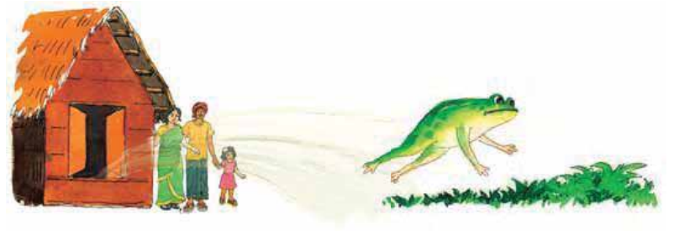
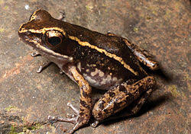
শুনি ও বলি
ব্যাঙ ডাকে, ঘ্যাঙ ঘ্যাঙ!
কালো ব্যাঙ

Slide 15
ব্যাঙ
ঙ

Slide 16
পড়ি ও লিখি
এখন, তোমরা খাতায় লেখ।

Slide 17
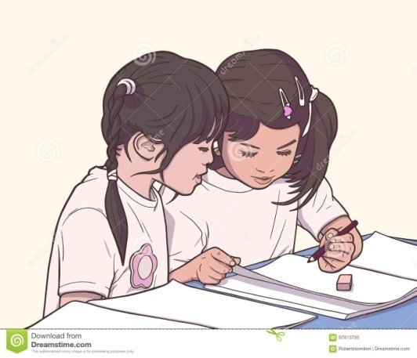
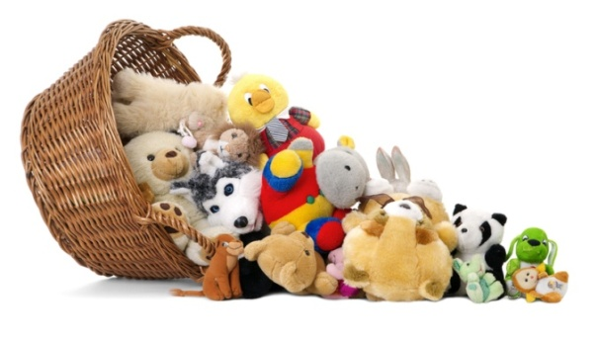
জোড়ায় কাজ
গ ঘ ঙ বর্ণ তিনটি তোমাদের খাতায় লেখ।
পাশের সহপাঠীর সাথে মিলিয়ে নাও।

Slide 18
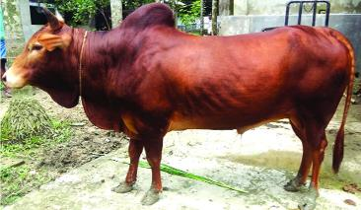
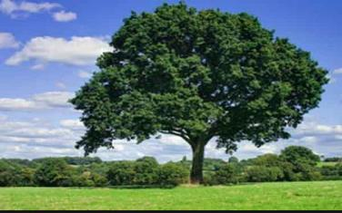
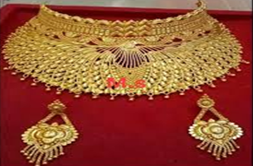
ছবি দেখে নাম বলি
গরু
গাছ
ছবিগুলোর নাম কোন বর্ণ দিয়ে শুরু হয়েছে?
গহনা

Slide 19
গ

Slide 20
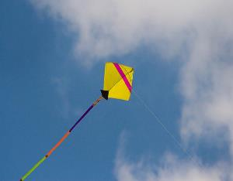
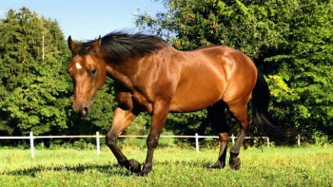
ছবি দেখে নাম বলি
ঘড়ি
ঘুড়ি
ছবিগুলোর নাম কোন বর্ণ দিয়ে শুরু হয়েছে?
ঘোড়া

Slide 21
ঘ

Slide 22
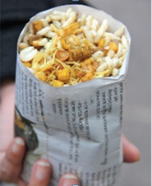
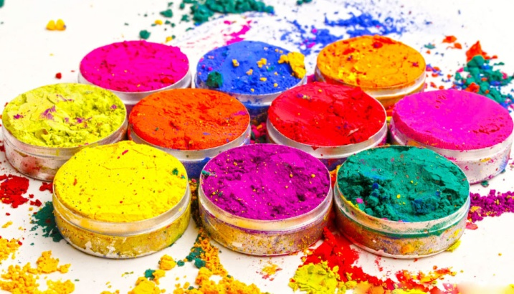
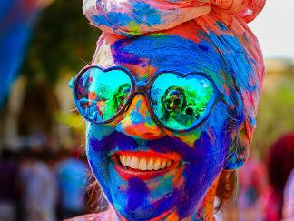
ছবি দেখে নাম বলি
ঠোঙা
রঙ
ছবিগুলোর নাম কোন বর্ণ দিয়ে শুরু হয়েছে?
সঙ

Slide 23
ঙ

Slide 24
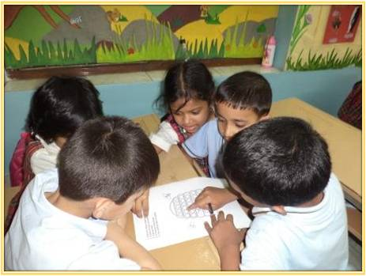
দলীয় কাজ
গোলাপ দল
গ দিয়ে দুইটি শব্দ বল।
ঘাসফুল দল
ঘ দিয়ে দুইটি শব্দ বল।

Slide 25
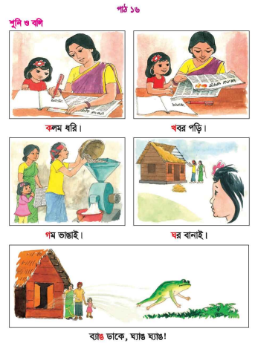
তোমার বাংলা বইয়ের ২০ পৃষ্ঠা খোলো।
আমার সাথে পড়।

Slide 26
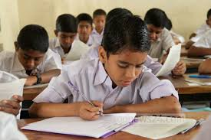
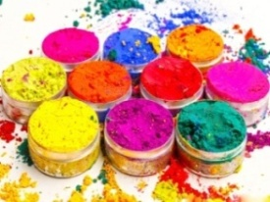
মূল্যায়ণ
ছবির সাথে বর্ণ মিলাও
ঘ
ঙ
গ
ঙ

Slide 27
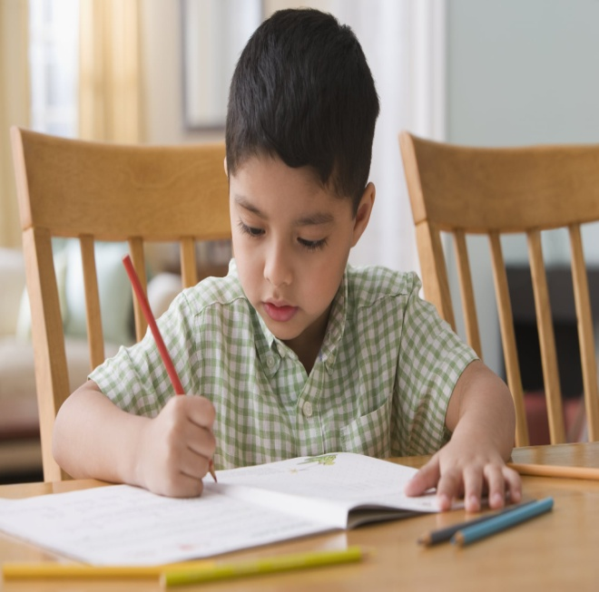
বাড়ির কাজ
ঙ বর্ণটি সুন্দর করে লিখে রং করবে।

Slide 28
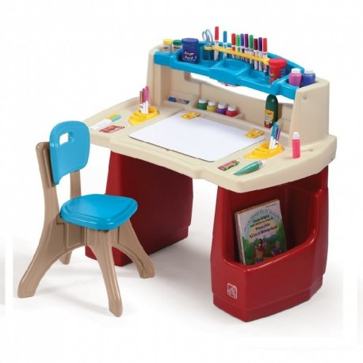
তোমাদের সবাইকে ধন্যবাদ

